Slide 1
下載與播放

Slide 2
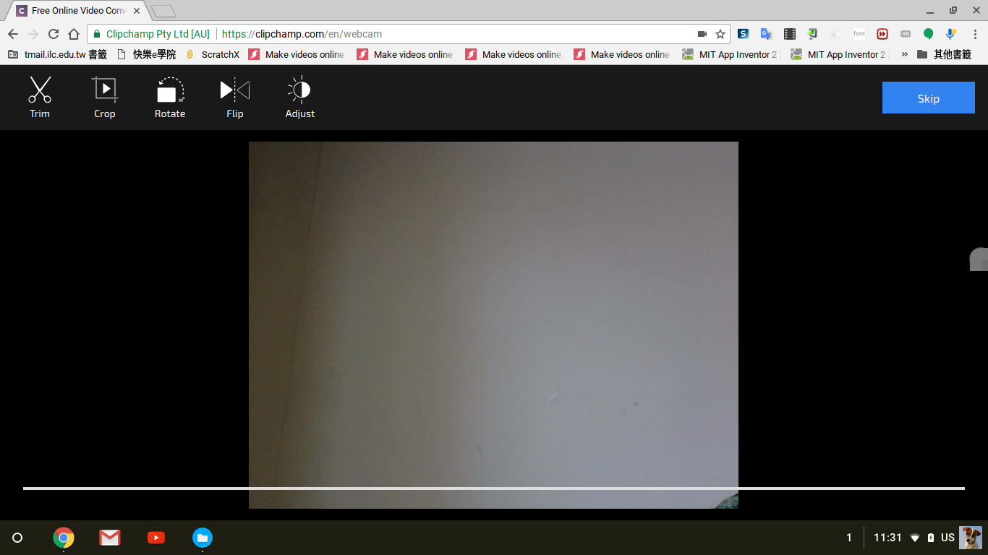
點擊「Skip」（暫不後製）

Slide 3
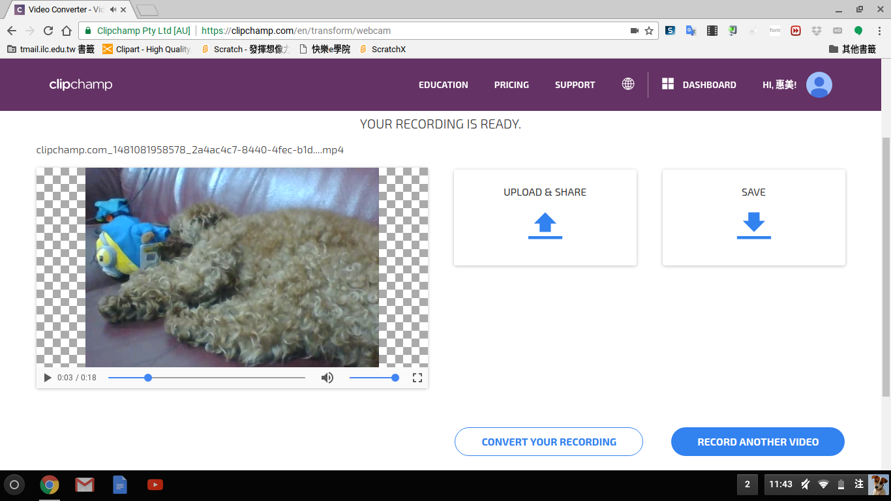
點選「save」儲存檔案

Slide 4
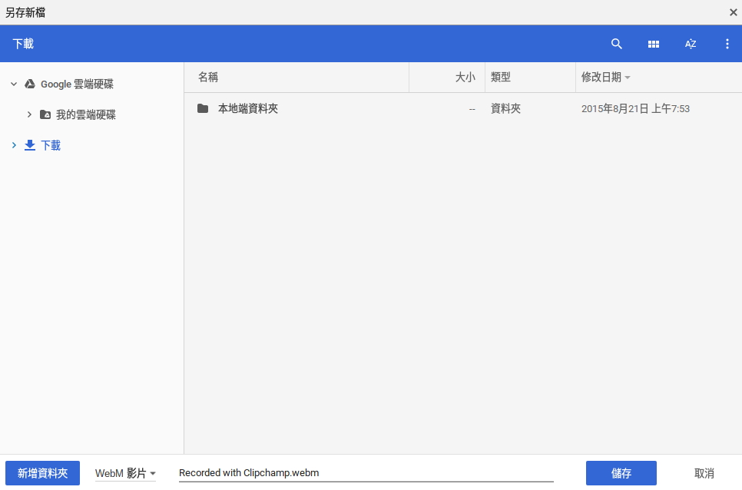
輸入檔名，點選「儲存」

Slide 5
下載完成，點擊「 」開啟檔案

Slide 6
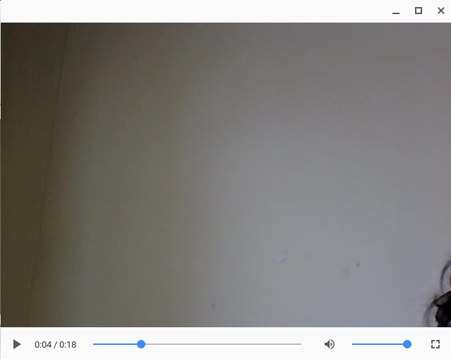
播放視訊

